Slide 1
Отчет о работе первичной профсоюзной организации
МАУ ДО ЦДТТ №5

Slide 2


Slide 3
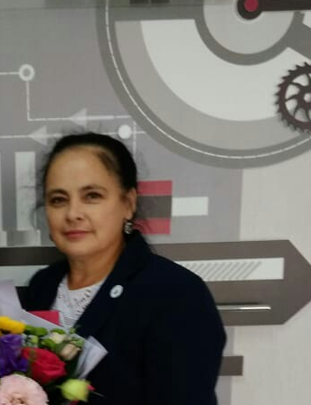
Председатель профсоюзного комитета Батырова Гульфира Флюровна была избрана собрании 29 августа 2016 года.

Slide 4
В ППО по состоянию на 01.01.2019г. состоит на учете
31 человек, что составляет 100 %.
административно-управленческий персонал составляет 5 человек,
педагогический персонал – 14 человек,
учебно-вспомогательный персонал - 4 человека,
технический персонал – 4 человека
в декретном отпуске -2 человека.

Slide 5
Деятельность ППО Центра основывается на требованиях:
- Устава профсоюза работников народного образования и науки РФ;
- Положения о ППО ЦДТТ №5;
- Коллективного договора;
- Плана работы ППО за год.

Slide 6
В составе профкома работают
комиссия по социальной работе;
комиссия по охране труда и технике безопасности;
комиссия по организационно-массовой работе;
контрольно-ревизионная комиссия.

Slide 7
Основные направления деятельности профкома
Заключение «Коллективного договора» в интересах работников.
Участие в решении вопросов защиты профессиональных интересов членов профсоюза (повышение квалификации, аттестация, тарификация и т.д.).
Контроль за созданием безопасных условий и охрана труда.
Работа с ветеранами педагогического труда.
Создание благоприятного психологического климата в педагогическом коллективе.
Оздоровительная и культурно-массовая работа.
Информационная деятельность.

Slide 8
Коллективный договор на 2017-2019 годы
подписан 24 марта 2017 года
зарегистрирован в Центре труда и занятости населения
№ 2365 от 27.03.2017г.

Slide 9
Работа по выполнению Коллективного договора направлена
на повышение социальной защищенности работников Центра,
обеспечение стабильности и эффективности его деятельности,
на повышение взаимной ответственности сторон,
выполнение требований трудового законодательства и правил внутреннего трудового распорядка,
обязательств настоящего договора.

Slide 10
В 2017 году в Территориальном Соглашении между Исполнительным комитетом города Набережные Челны и городской профсоюзной организацией впервые появился пункт, который определяет распространение повышенного уровня мер социальной поддержки, только членам профсоюза

Slide 11
правовая защита;
льготы при педагогической аттестации;
социальная льгота по санаторно-курортному лечению;
оплачиваемые дни по социально значимым причинам;
выплаты материального вознаграждения при увольнении;
материальная помощь из фонда социальной поддержки;
республиканские и городские социальные проекты;
льготный потребительский кредит в Ак Барс банке.

Slide 12

2018 год –
Год охраны труда
Вопросы охраны и безопасных условий труда на рабочих местах, как для профсоюзов, так и для работодателя всегда были и остаются одними из главных задач.

Slide 13
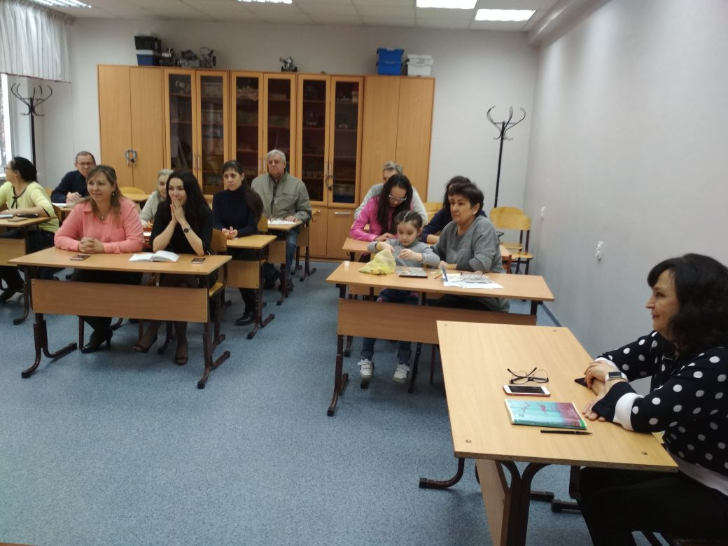
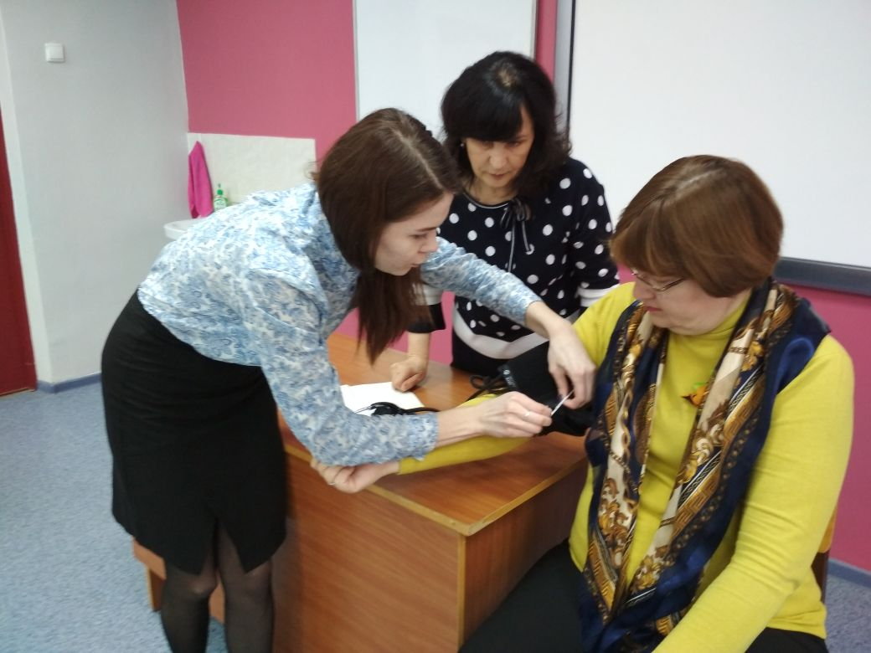
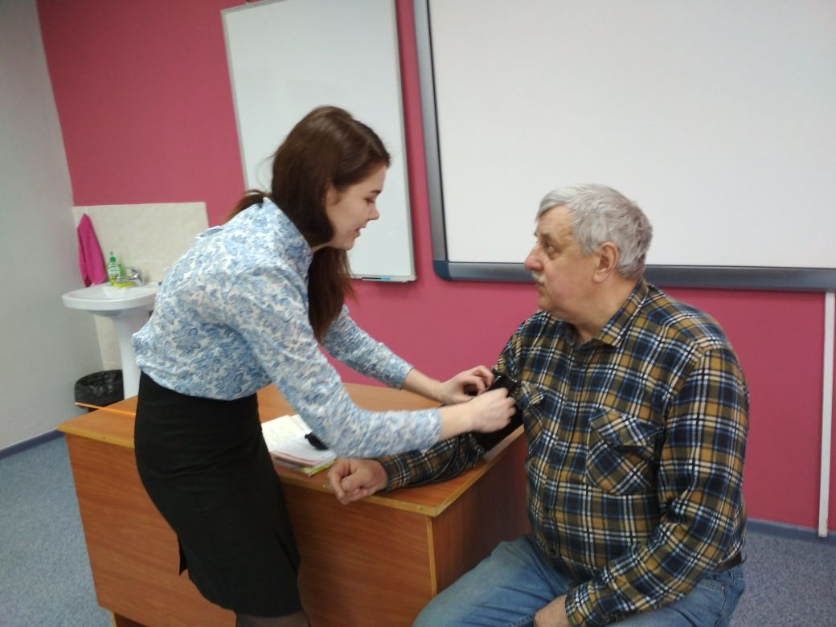
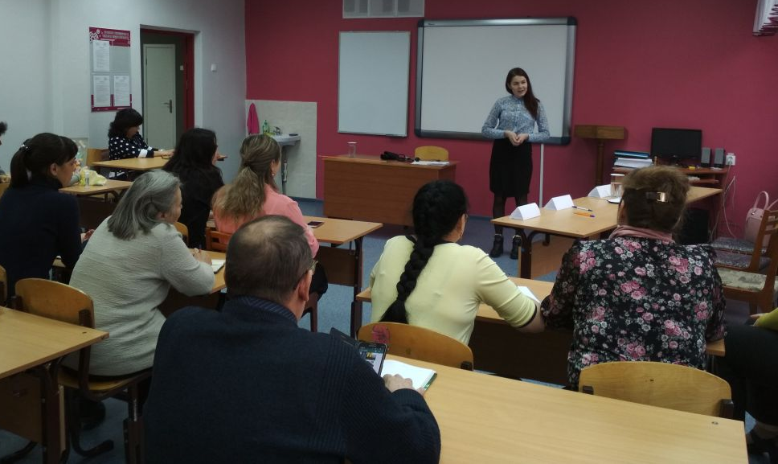
Лекция: «Давление и сахар в крови в норме»

Slide 14
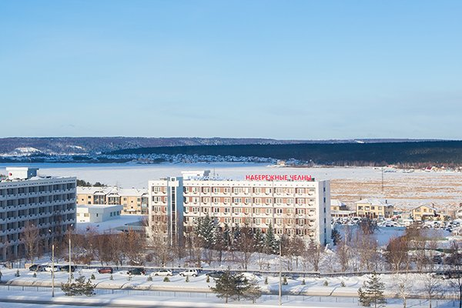
Охрана здоровья - основная задача профсоюзной деятельности
в санаториях отдохнули и поправили здоровье :
Загиров А.Д.,
Боровикова З.В.,
Гайнуллина Э.М.,
Ермуллина Р.Д.

Slide 15
Улучшение условий труда
Сумма, затраченная
2016 год- 225 . 200
2017год - 195 .700
2018 год -2157.27 .
Количество аттестованных рабочих мест – 14,
что составляет 100% охвачено СОУТ.

Slide 16
Льготы и гарантии, установленные Коллективным договором:
женщинам, имеющим детей в возрасте до 16 лет один оплачиваемый день в месяц;
Работникам предоставляются оплачиваемые свободные дни по следующим причинам:
проводы детей в 1 класса в школу 1 сентября, 11 класса в день последнего звонка – один рабочий день;
работникам, имеющим родителей в возрасте 80 лет и старше - один день в квартал;
смерть детей, родителей, супруга, супруги - три рабочих дня;
проводы сына на службу в армию - один рабочий день;
юбилярам: женщинам 50, 55 лет; мужчинам 50, 60 лет – один рабочий день.
проработавшим в течение года без листа нетрудоспособности дополнительный оплачиваемый отпуск в количестве 3-х рабочих дней (ст.116 ТК РФ);
право пользоваться системой социальной ипотеки;

Slide 17
Изменения в КД
По новой системе оплаты труда
По оплате труда председателя первичной организации
По диспансеризации
По аттестации

Slide 18
При прохождении диспансеризации (с1.01.2019года)
работники организации имеют право на освобождение от работы на один рабочий день один раз в три года
работники предпенсионного возраста , в течение пяти лет до наступления такого возраста и работники, являющиеся получателями пенсии по старости или пенсии за выслугу лет, имеют право на освобождение от работы на два рабочих дня один раз в год с сохранением за ними места работы (должности) и среднего заработка

Slide 19
Мамы, имеющие детей в возрасте до 16 лет, имели возможность воспользоваться маминым днем, воспользовались данной льготой ежегодно 3 сотрудника.
проработавшие в течение года без листа нетрудоспособности дополнительный оплачиваемый отпуск в количестве 3-х рабочих дней получили в 2017 году-15 сотрудников, в 2018 году- 24 сотрудника

Slide 20
Льготное потребительское кредитование
В 2018 году Айзверт Е.А. обратилась за получением кредита под 12 % годовых.
Городская профсоюзная организация выступила поручителем при оформлении этого вида кредита.
Данный проект продлен и на 2019 год

Slide 21
Получили подарки первоклассникам к 1 сентября
Головина Арина
Музаффарова Алиса
Нургатин Тимур
Попова Вероника
Сиразев Хасан

Slide 22
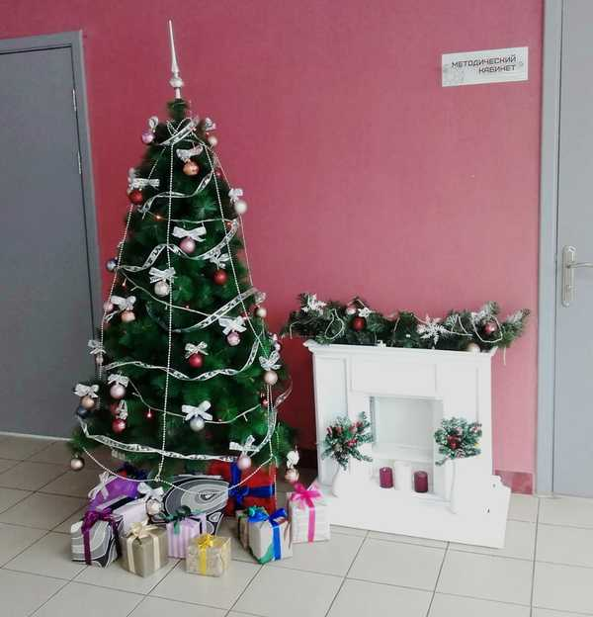
Получили новогодние подарки
2016год- 25 детей
2017 год- 34 ребенка
2018год- 25 детей

Slide 23
Материальная помощь и премии в связи с юбилеем
Каримова Флиза Шайхетдиновна
Мартынова Наталья Александровна
Асадова Галина Ильинична
Салихин Юрий Александрович

Slide 24
По положению «О социальной поддержке членов профсоюза»
АблуковА.Е - 10 000 рублей
Вознюк Н.Б. -10000 и 4000 рублей
Гайнуллина Э.М. - 5000 рублей

Slide 25
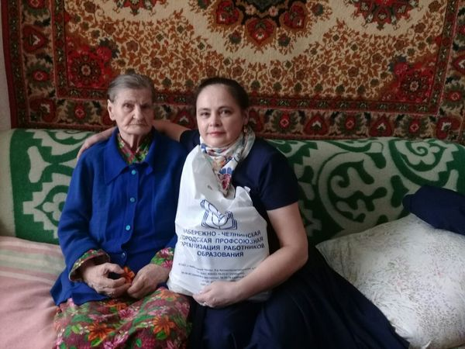
Посещение Ветеранов

Slide 26
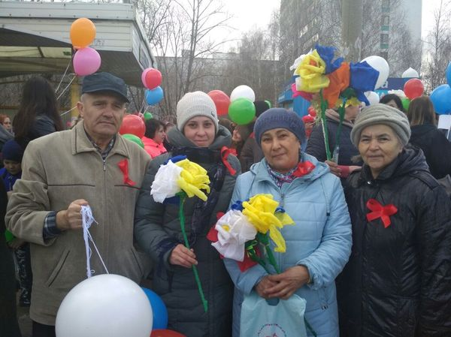
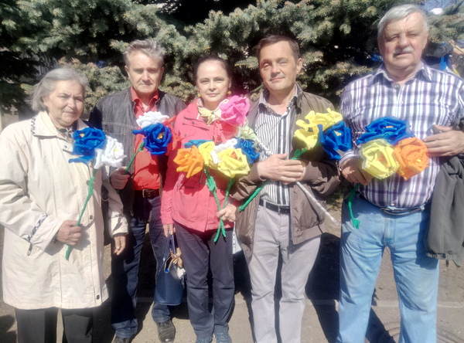
Организация культурно-массовых мероприятий – одна из важных задач

Slide 27
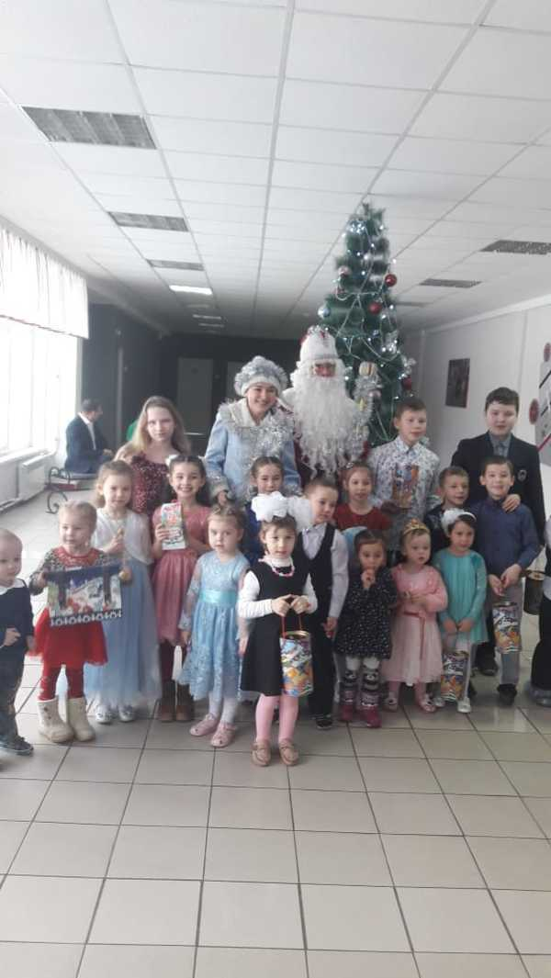
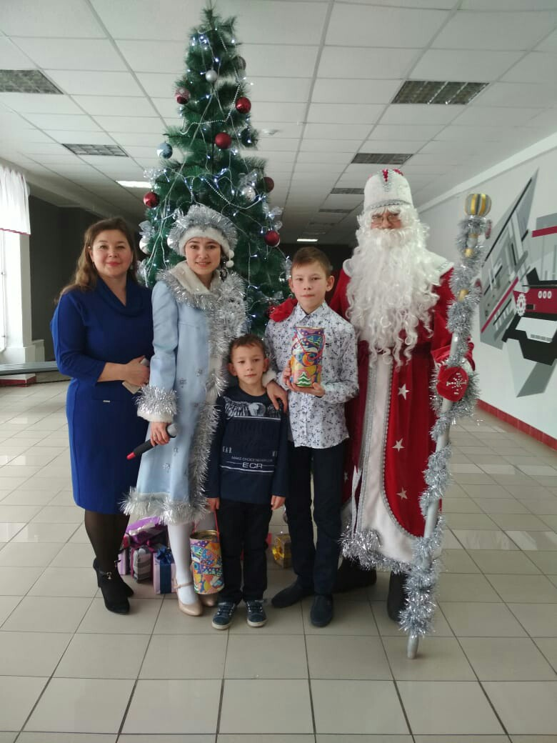
Новогодний праздник для детей и внуков сотрудников

Slide 28
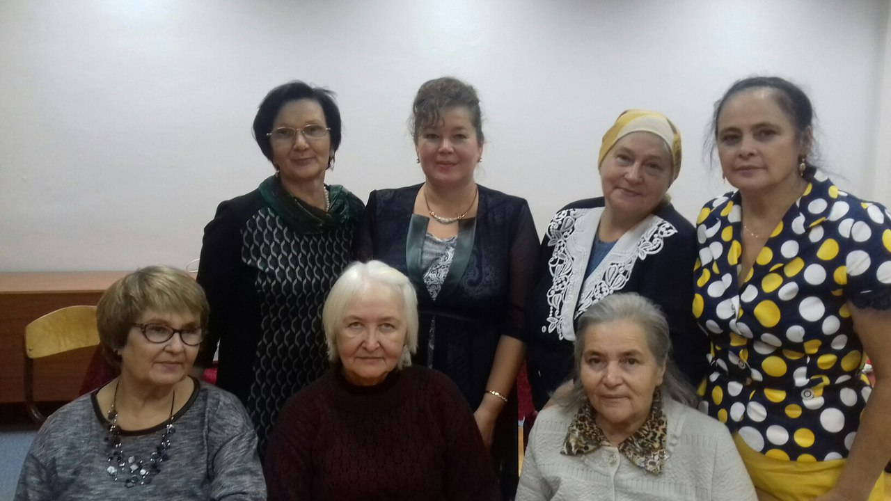
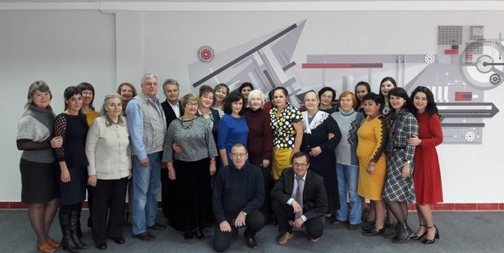
День учителя и день старшего поколения

Slide 29
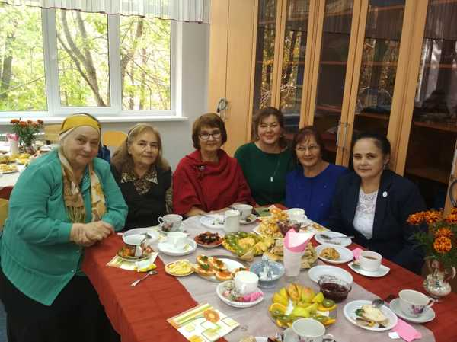
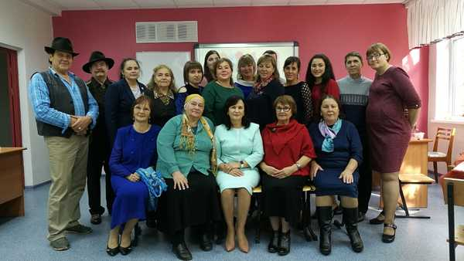

Slide 30
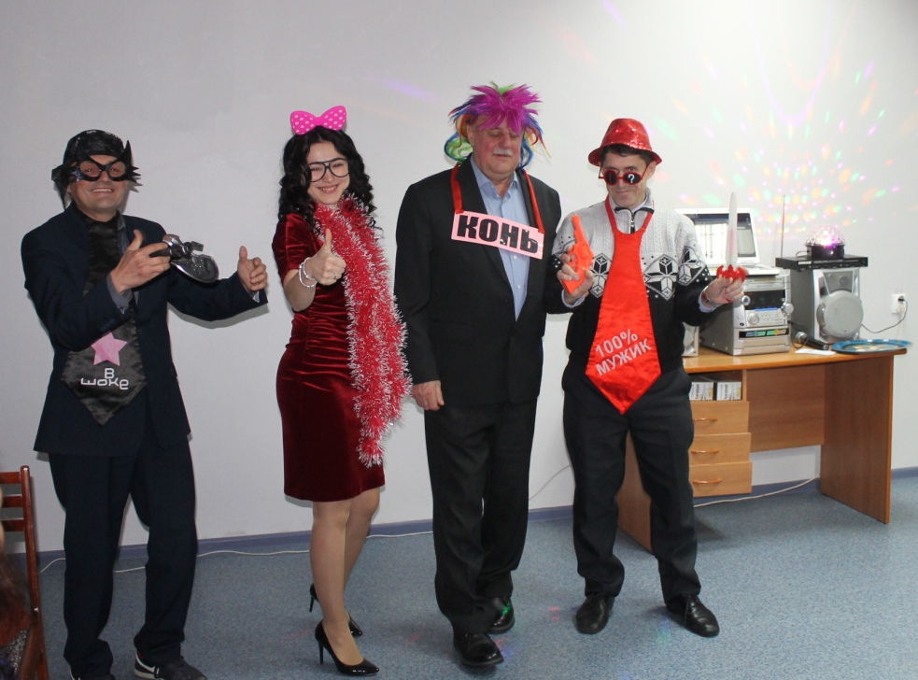
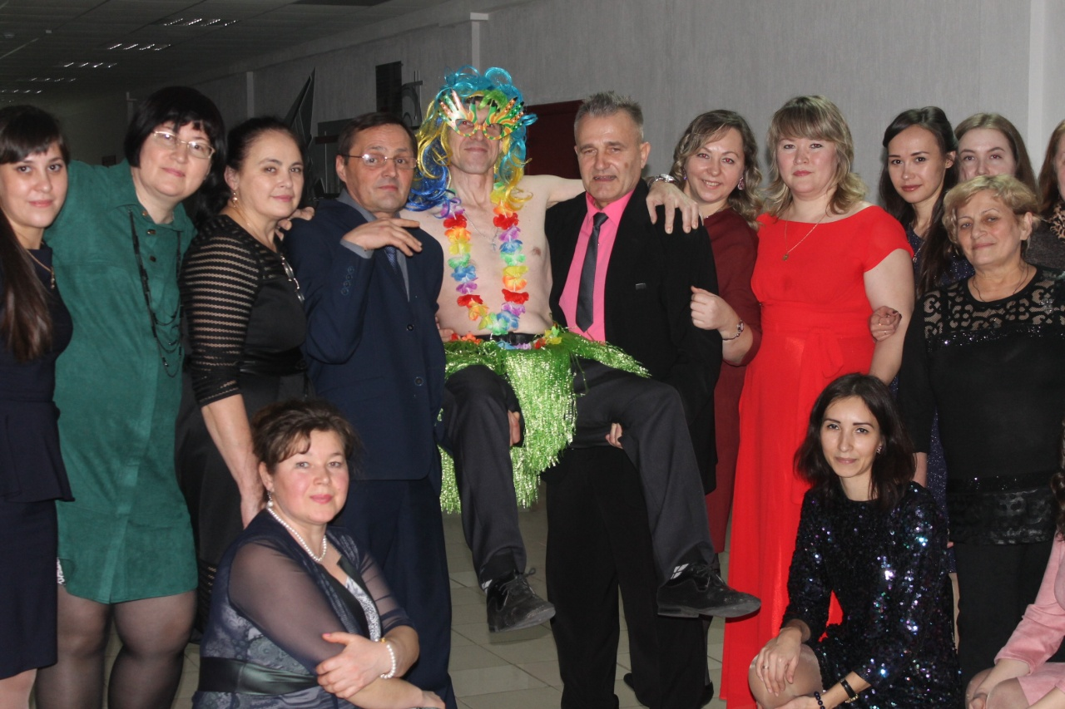
Новогодний корпоратив

Slide 31
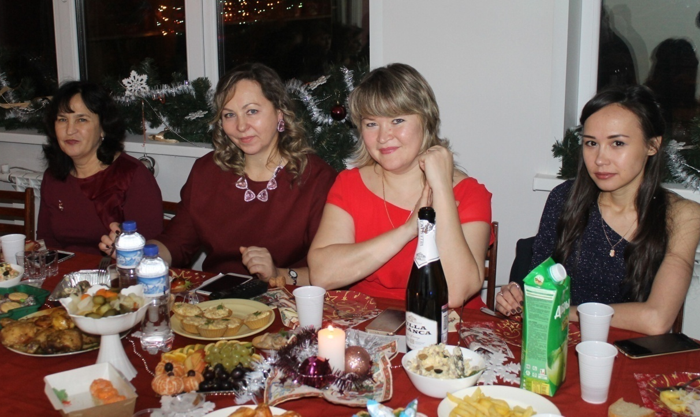
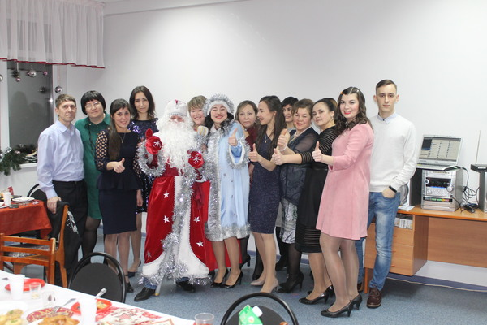
Новогодний корпоратив

Slide 32
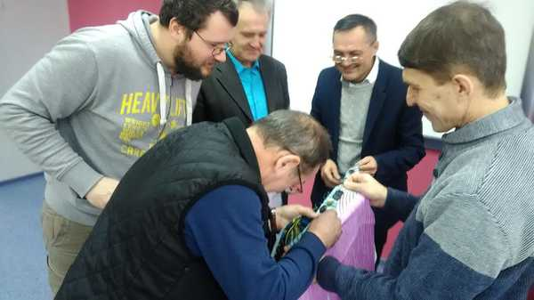
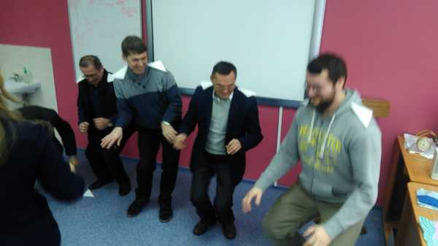
День защитника Отечества

Slide 33
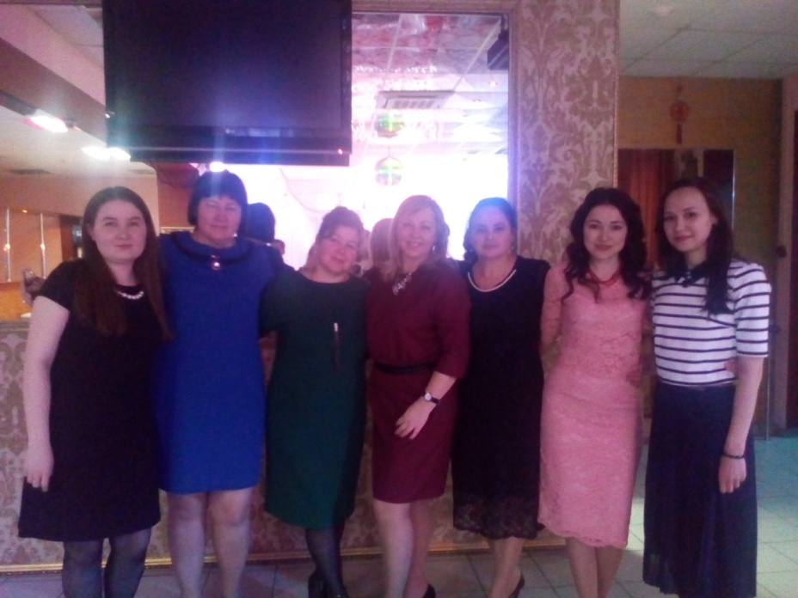
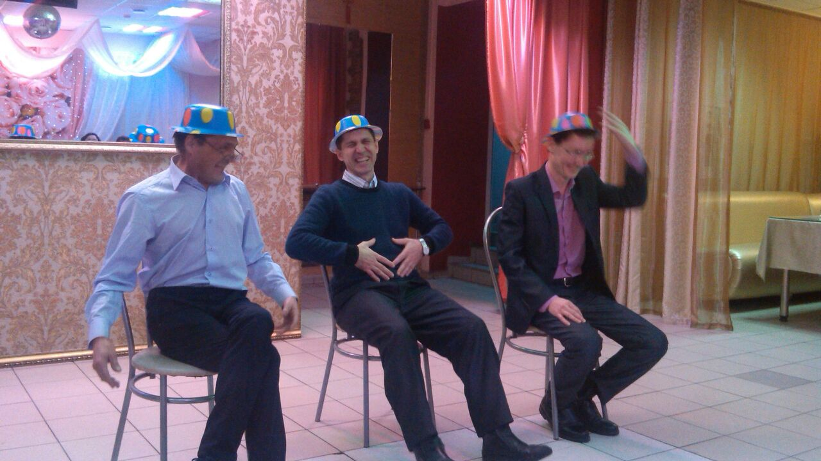
Международный женский день
8 марта

Slide 34
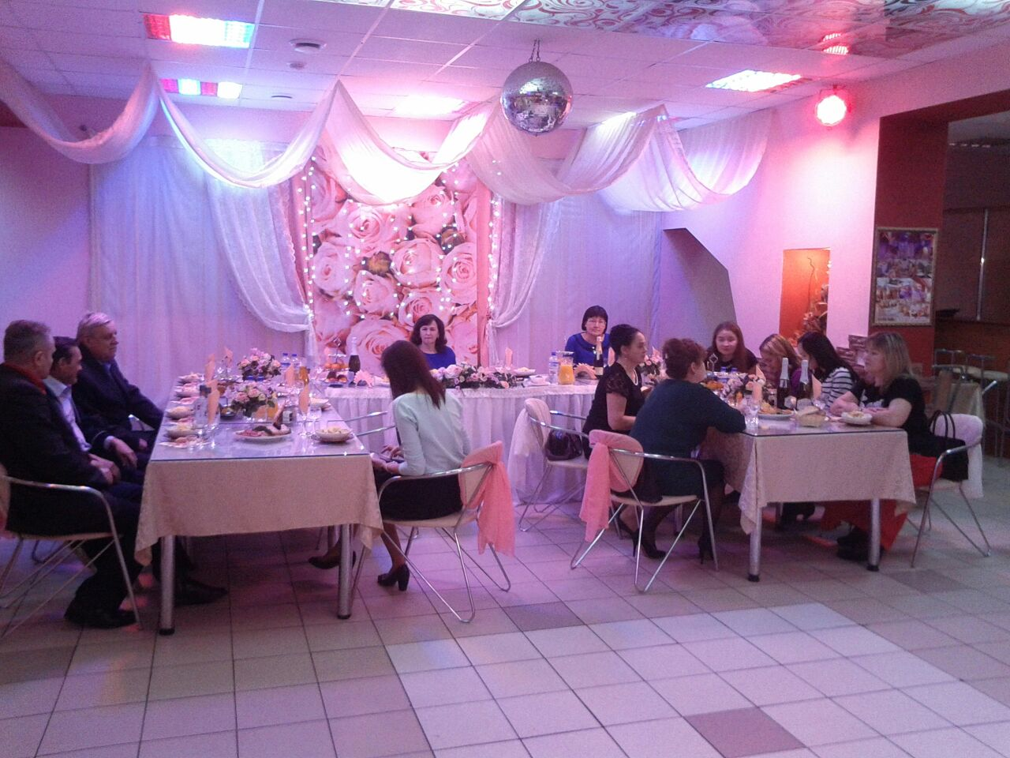
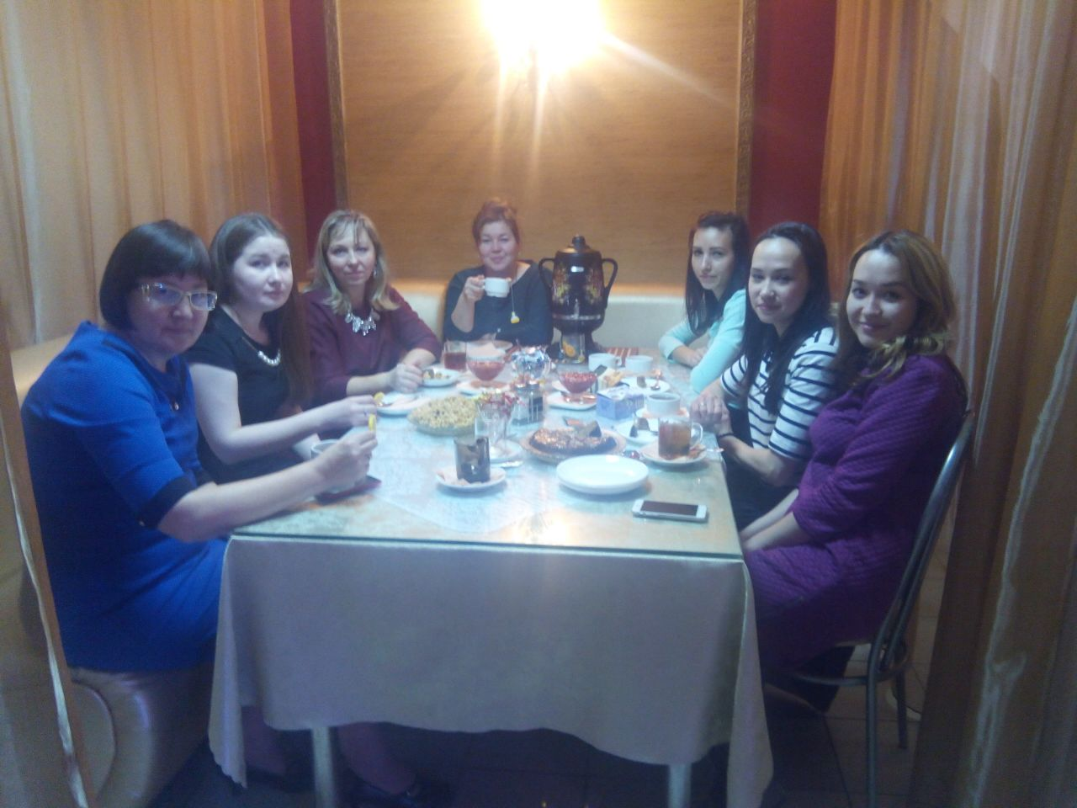
Кафе «Винтаж»

Slide 35
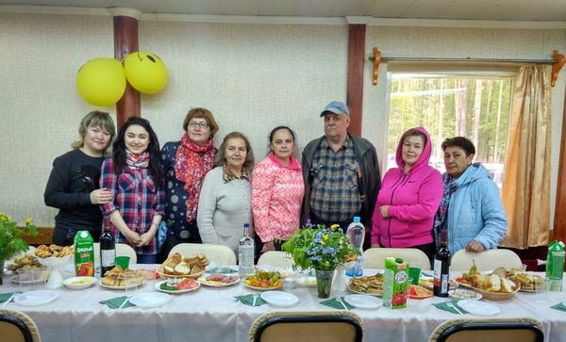
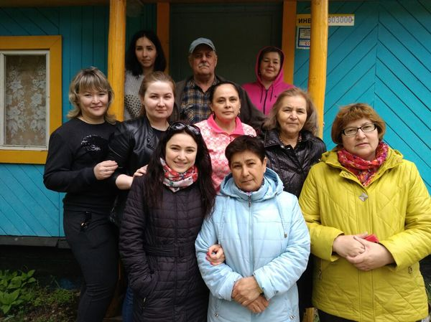
Зелёный педсовет

Slide 36
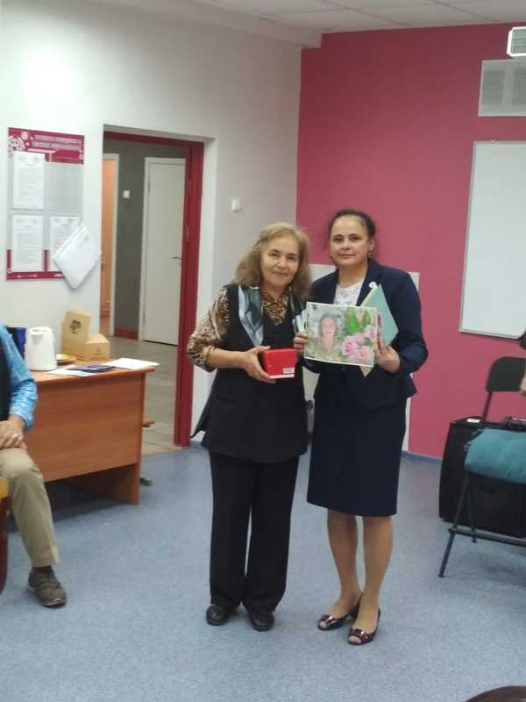
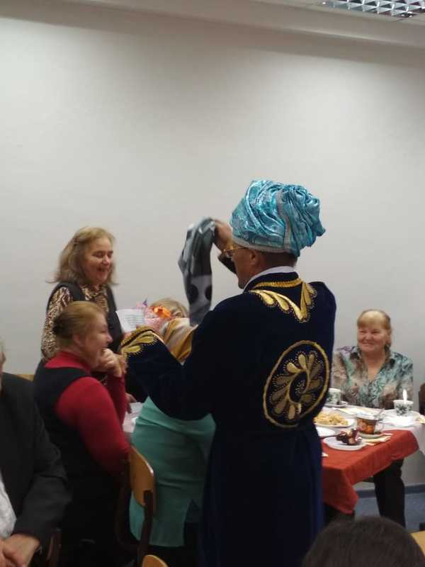
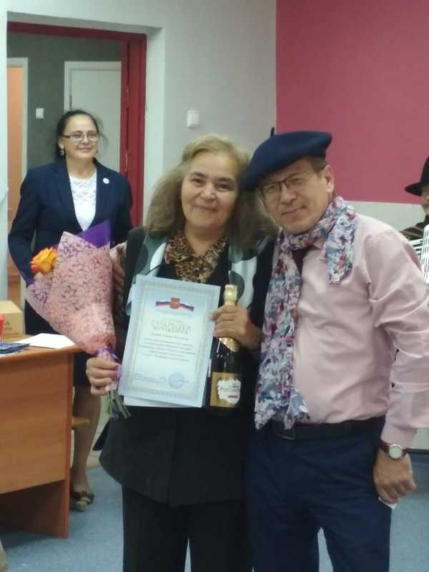
Юбилей Галины
Ильиничны Асадовой

Slide 37
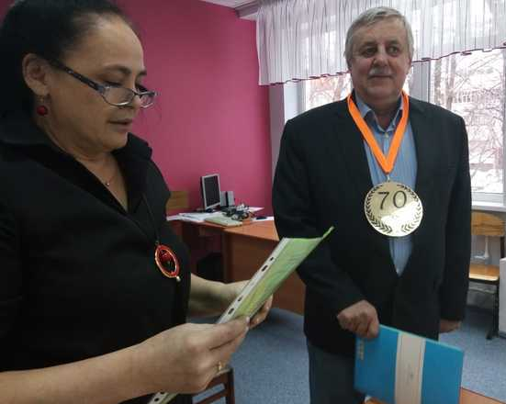
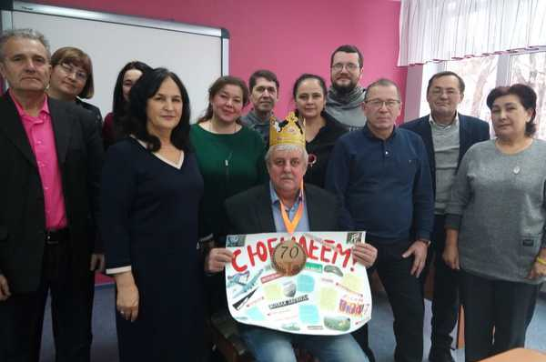
Юбилей Юрия Александровича Салихина

Slide 38
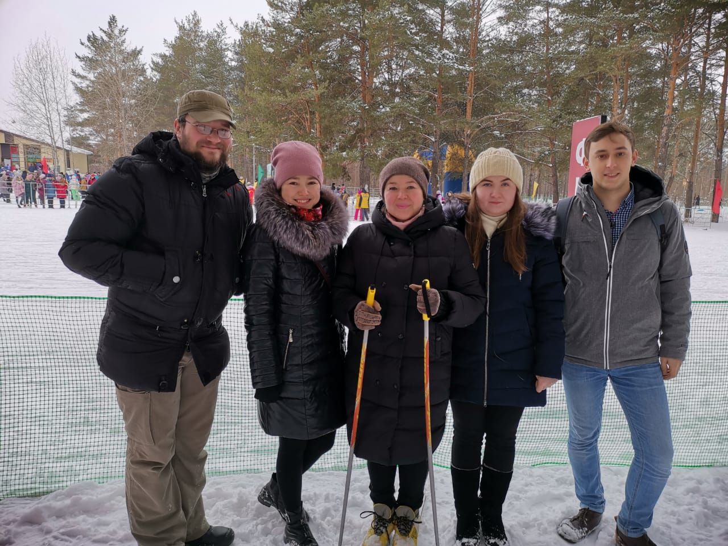

Slide 39
Мы ставим перед собой задачу по сплочению коллектива.
Мы хотим, чтобы все работники: администрация, педагоги, обслуживающий персонал – были объединены не только профессиональной деятельностью, но и досугом, чтобы коллектив участвовал в жизни каждого сотрудника, помогал решать проблемы, радовался и огорчался вместе с ним.

Slide 40
Только в таком дружном коллективе есть место новым творческим начинаниям, профессиональному росту, прогрессивным идеям!
Только в таком коллективе, где профком и администрация заинтересованы в создании хороших условий труда для сотрудников, они будут чувствовать себя комфортно и уверенно!

Slide 41

Спасибо за внимание!

